Slide 1
BASE DE DATOS
Tamara Rodriguez

Slide 2
- Que es una base de datos.
Una base de datos es un “almacén” que nos permite guardar grandes cantidades de información de forma organizada para que luego podamos encontrar y utilizar fácilmente.A continuación te presentamos una guía que te explicará el concepto y características de las bases de datos.

Slide 3
- Tipos de base de datos.
Bases De Datos Estáticas : Éstas son bases de datos de sólo lectura, utilizadas primordialmente para almacenar datos históricos que posteriormente se pueden utilizar para estudiar el comportamiento de un conjunto de datos a traves del tiempo, realizar proyecciones y tomar decisiones.
Bases De Datos Dinámicas : Éstas son bases de datos donde la información almacenada se modifica con el tiempo, permitiendo operaciones como actualizacion, borrado y adicion de datos, ademas de las operaciones fundamentales de consulta. Un ejemplo de esto puede ser la base de datos utilizada en un sistema de informacion de un supermercado, una farmacia, un videoclub o una empresa.

Slide 4
Bases De Datos Jerárquicas :Éstas son bases de datos que, como su nombre indica, almacenan su información en una estructura jerárquica. Las bases de datos jerárquicas son especialmente útiles en el caso de aplicaciones que manejan un gran volumen de información y datos muy compartidos permitiendo crear estructuras estables y de gran rendimiento.
Bases De Datos Deductivas : Un sistema de base de datos deductiva, es un sistema de base de datos pero con la diferencia de que permite hacer deducciones a través de inferencias. Se basa principalmente en reglas y hechos que son almacenados en la base de datos. Las bases de datos deductivas son también llamadas bases de datos lógicas, a raíz de que se basa en lógica matemática.

Slide 5
Que son campos, registros y archivos. Menciona ejemplos que se involucren los tres conceptos.
¿QUE ES UN CAMPO?
es un espacio de almacenamiento para un dato.
en las bases de datos, un campo es la mínima
unidad de información a la que se pueda
acceder. un campo o un conjunto de ellos forman
un registro.
¿QUE ES UN REGISTRO?
es un conjunto de campos que contienen los datos
que pertenecen a una misma repetición de entidad.
la estructura implícita de un registro y el significado
de los valores de sus campos exige que dicho
registro sea entendido como una sucesión de datos,
uno en cada columna de la tabla.

Slide 6
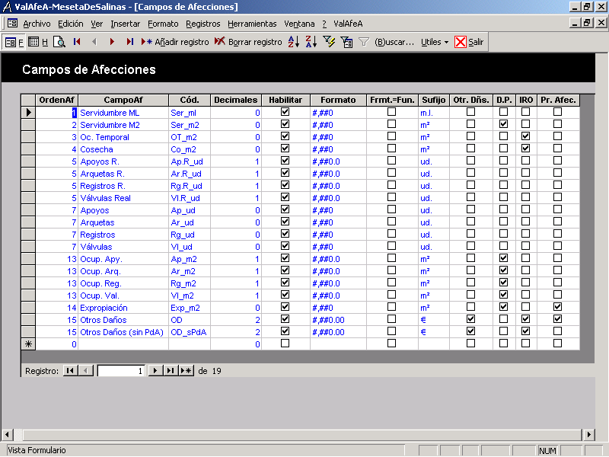
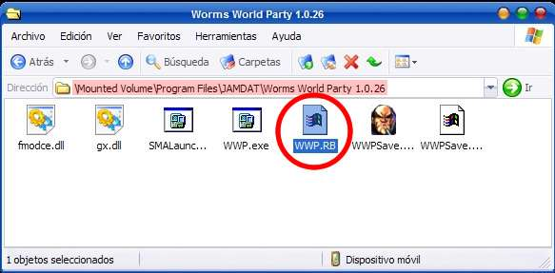
Ejemplo de Campo y Registro :
¿QUE ES UN ARCHIVO?
es un conjunto de bits almacenado en un dispositivo
periférico, es identificado por un nombre y la
descripción de la carpeta o directorio que lo contiene.

Slide 7
-Qué es un diagrama entidad-relación.
Es una herramienta para el modelado de datos que permite representar las entidades relevantes de un sistema de información así como sus interrelaciones y propiedades.

